Slide 1
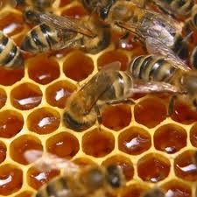
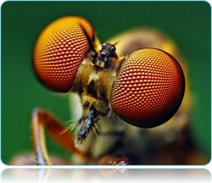
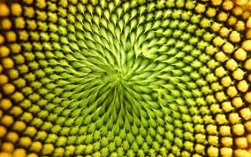

Slide 2
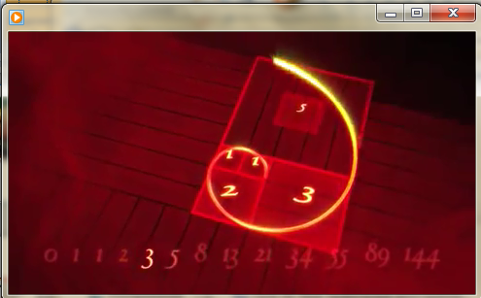

Slide 3
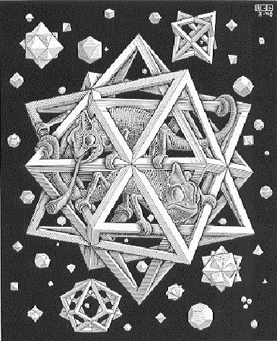
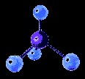
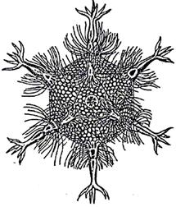
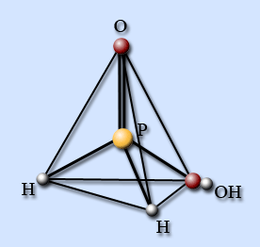
"Правильных многогранников вызывающе мало, но этот весьма скромный по численности отряд сумел пробраться в самые глубины различных наук".
Льюис Кэрролл

Slide 4
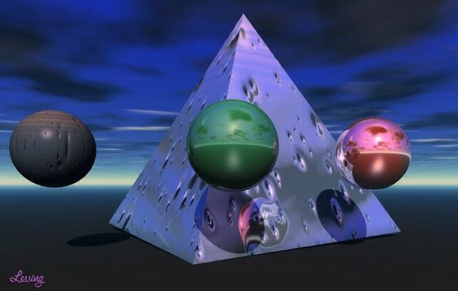
Правильные
многогранники

Slide 5
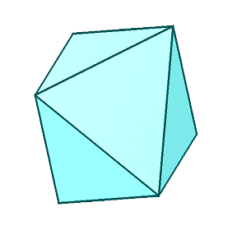
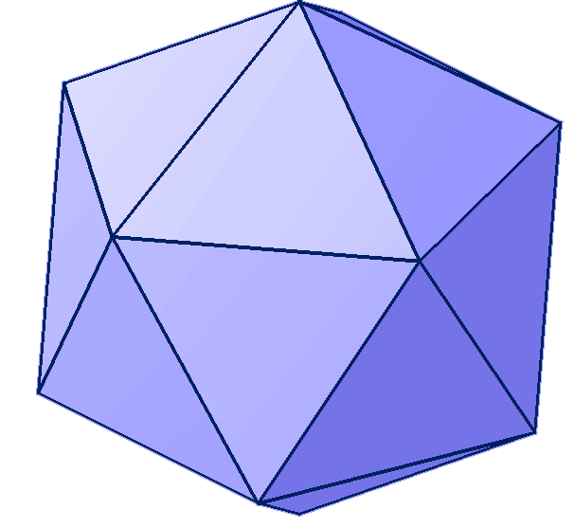
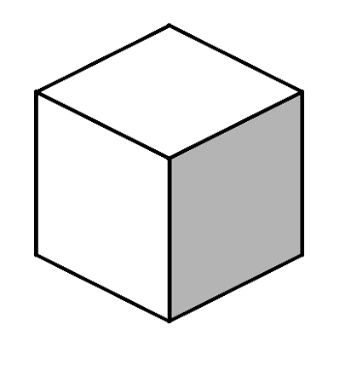
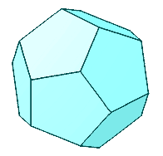
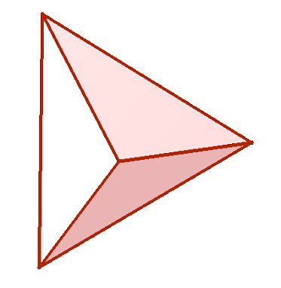
ПРАВИЛЬНЫЙ МНОГОГРАННИК-
выпуклый многогранник, грани которого являются
правильными многоугольниками с одним и тем же
числом сторон и в каждой вершине которого
сходится одно и то же число ребер.
Октаэдр
Икосаэдр
Тетраэдр
Гексаэдр
Додекаэдр

Slide 6
Происхождение названий
правильных многогранников:
«эдра» - грань
«тетра» - 4
«гекса» - 6
«окта» - 8
«икоса» - 20
«додека» - 12

Slide 7

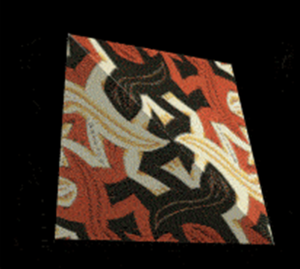
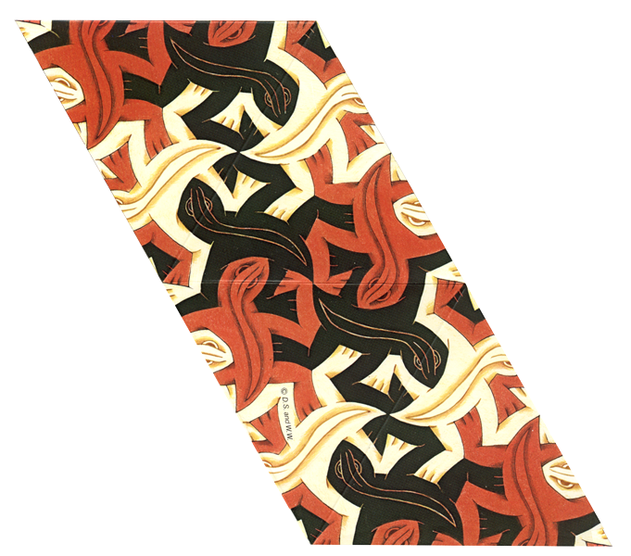
ТЕТРАЭДР
Поверхность тетраэдра состоит из четырех равносторонних треугольников, сходящихся в каждой вершине по три.
развертка тетраэдра

Slide 8
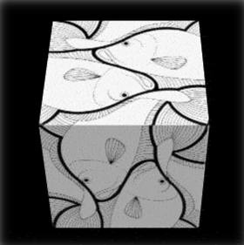
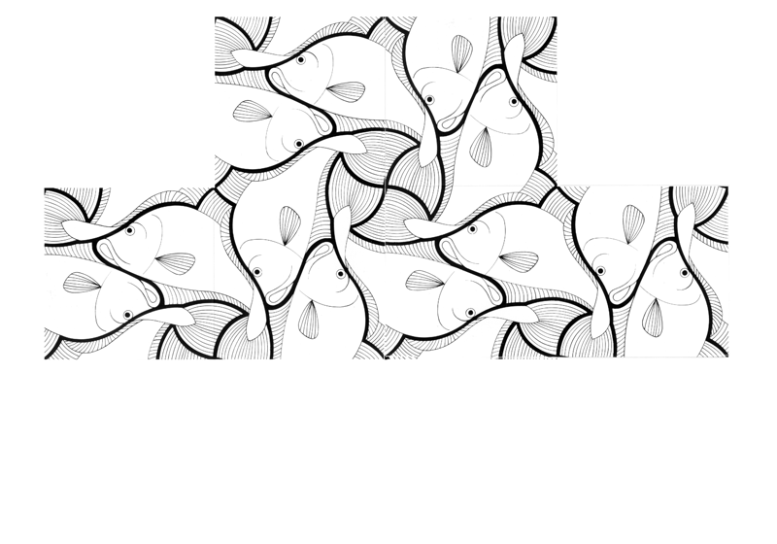
КУБ (ГЕКСАЭДР)
Куб имеет шесть квадратных граней, сходящихся в каждой вершине по три.
развертка куба

Slide 9
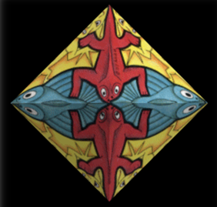
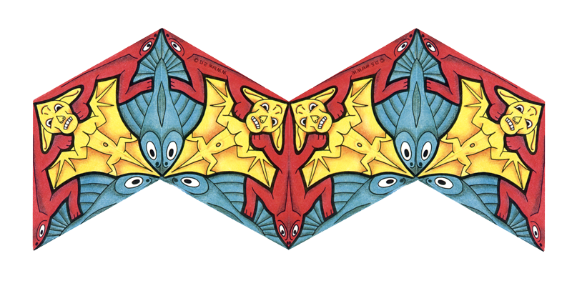
ОКТАЭДР
Октаэдр имеет восемь треугольных граней, сходящихся в каждой
вершине по четыре.
развертка октаэдра

Slide 10
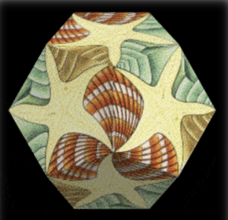
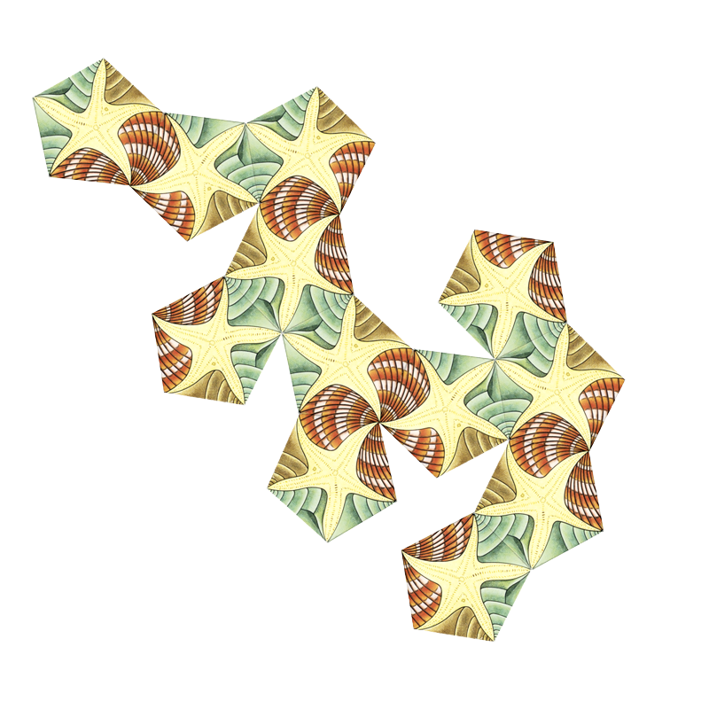
ДОДЕКАЭДР
Додекаэдр имеет двенадцать пятиугольных граней, сходящихся в вершинах по три.
развертка додекаэдра

Slide 11
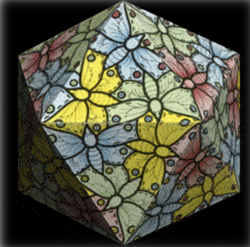
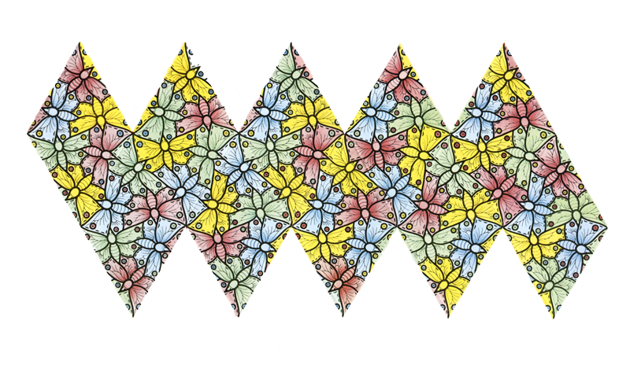
ИКОСАЭДР
Поверхность икосаэдра состоит из двадцати равносторонних треугольников, сходящихся
в каждой вершине по пять.
развертка икосаэдраа

Slide 12
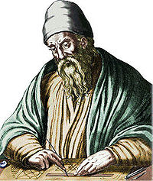
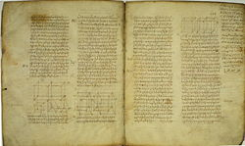
книга «Начала»
Евклид

Slide 13
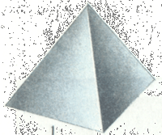
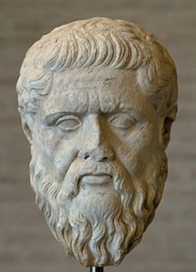
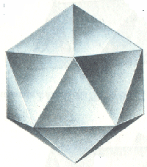
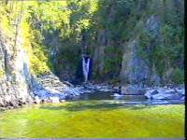
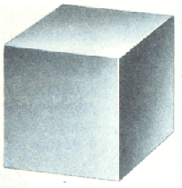


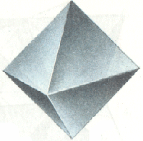

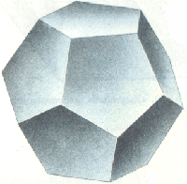
Задание: Установить соответствие:
тетраэдр
огонь
икосаэдр
вода
гексаэдр
земля
Платон
октаэдр
воздух
вселенная
додекаэдр

Slide 14
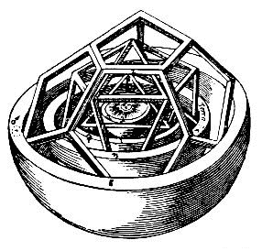
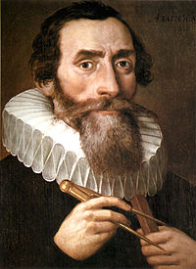
Модель Солнечной
системы Кеплера

Slide 15
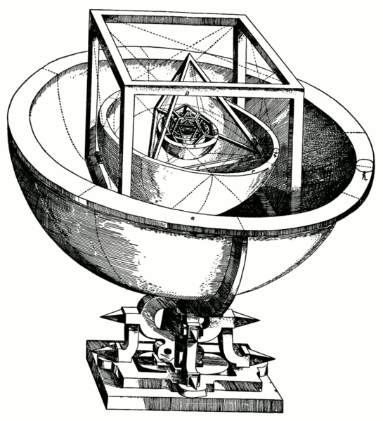
«Космический кубок» И. Кеплера

Slide 16
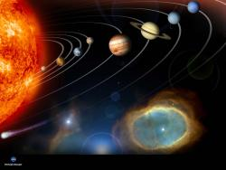

Slide 17
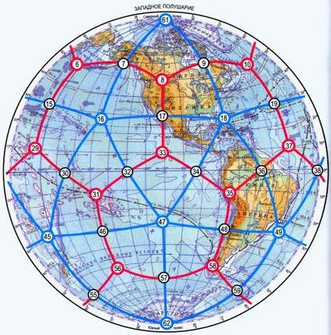
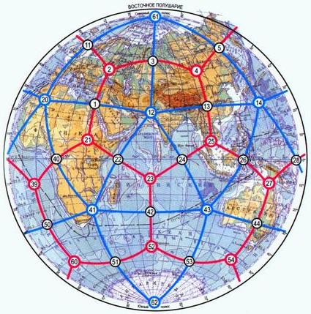
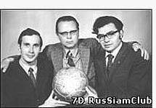
Икосаэдро- додекаэдровая
структура Земли.

Slide 18

Мини-исследование:
Существует ли связь между вершинами, ребрами и гранями правильных многогранников?
А как рассчитать площадь полной поверхности правильного многогранника?
Как практически получить объемный правильный многогранник?

Slide 19
1) исследовать и сделать вывод: существует ли связь между сторонами, вершинами и гранями правильных многогранников?
2) вывести формулы для вычисления полной поверхности правильных многогранников.
3) используя правильные многоугольники: квадрат, пятиугольник, треугольник построить и вырезать развертки правильных многогранников.
Исследование по группам

Slide 20

Правильный многогранник | Число
 | граней | вершин | ребер
тетраэдр
гексаэдр
октаэдр
додекаэдр
икосаэдр

Slide 21
Правильный многогранник | Число
 | граней и вершин (Г+В) | ребер (Р)
тетраэдр
гексаэдр
октаэдр
додекаэдр
икосаэдр

Slide 22
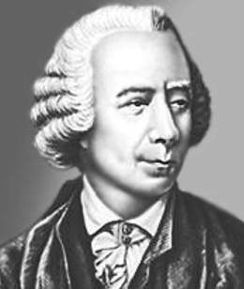
Леонард Эйлер
(1707 – 1783 гг.)
немецкий математик и физик
Теорема Эйлера
Число вершин плюс число граней минус число рёбер равно двум.
В + Г – Р = 2

Slide 23
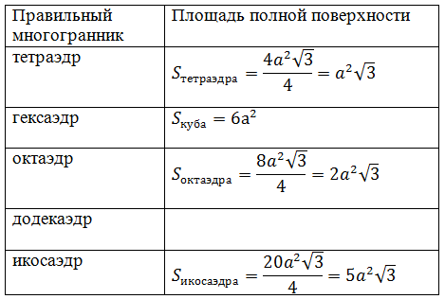





$$a^{2}\sqrt{3}$$
€€€€
$$6а^{2}$$
$${2a}^{2}\sqrt{3}$$
$${5a}^{2}\sqrt{3}$$

Slide 24
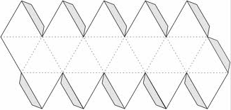
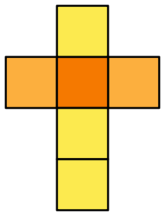
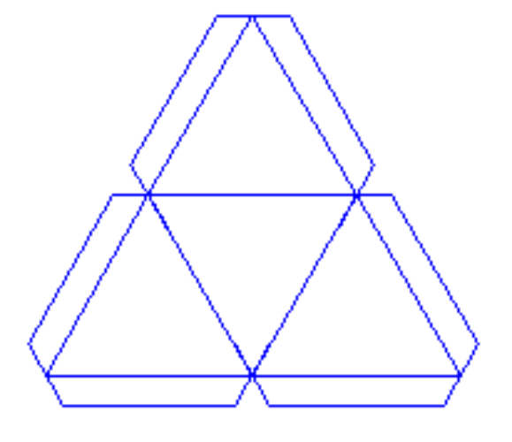
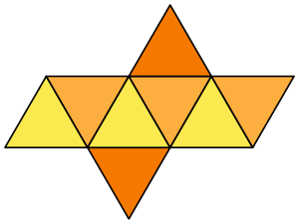
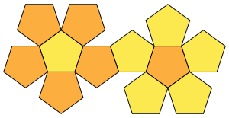
4-5 группы
Развертки
Тетраэдр
Икосаэдр
Гексаэдр
Октаэдр
Додекаэдр

Slide 25
Домашнее задание: рассчитать S_{полн.} для правильных многогранников при а=3
+ учебник с.79 №271-275

Slide 26
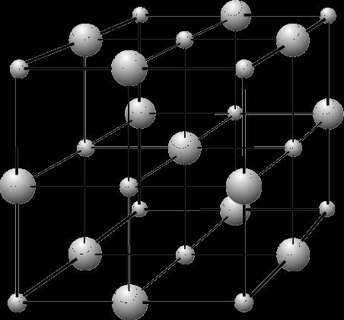
Правильные многогранники
в природе:
Кристаллы поваренной соли.
Фосфорноватистая кислота Н ₃РО_{2.}

Slide 27
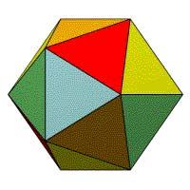
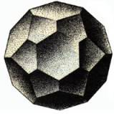
Правильные многогранники
в природе:
Вирус полиомиелита
имеет форму додекаэдра.
Феодария

Slide 28


Slide 29


